Slide 1
第8章 图
8.1 图的基本概念
8.2 图的存储结构
8.3 图的遍历
8.4 生成树和最小生成树
8.5 最短路径
8.6 拓扑排序
8.7 AOE网与关键路径
本章小结

Slide 2
8.1 图的基本概念
8.1.1 图的定义
图（Graph）G由两个集合V（vertex）和E（Edge）组成，记为G=(V，E)，其中V是顶点的有限集合，记为V(G)，E是连接V中两个不同顶点（顶点对）的边的有限集合，记为E(G)。
和离散数学中采用的方法相同，通过顶点集和边集来表示一个图的逻辑结构，实际上就是二元组表示。

Slide 3
说明：对于n个顶点的图，对每个顶点连续编号，即顶点的编号为0－n-1。通过编号唯一确定一个顶点。
在图G中，如果代表边的顶点对是无序的，则称G为无向图，无向图中代表边的无序顶点对通常用圆括号括起来，用以表示一条无向边。
如果表示边的顶点对是有序的，则称G为有向图，在有向图中代表边的顶点对通常用尖括号括起来 。

Slide 4
1
8.1.2 图的基本术语
1. 端点和邻接点
在一个无向图中，若存在一条边(i，j)，则称顶点i和顶点j为此边的两个端点，并称它们互为邻接点。
在一个有向图中，若存在一条边<i，j>，则称此边是顶点i的一条出边，同时也是顶点j的一条入边；称顶点i和顶点j分别为此边的起始端点（简称为起点）和终止端点（简称终点）；称顶点i 和顶点j 互为邻接点。
2
3
0
4
(a)
1
2
3
0
4
(b)

Slide 5
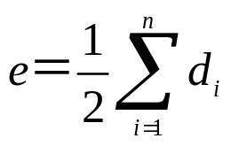
2. 顶点的度、入度和出度
在无向图中，顶点所具有的边的数目称为该顶点的度。
在有向图中，以顶点i为终点的入边的数目，称为该顶点的入度。以顶点i为始点的出边的数目，称为该顶点的出度。一个顶点的入度与出度的和为该顶点的度。
若一个图中有n个顶点和e条边，每个顶点的度为d_{i}（1≤i≤n），则有：
1
2
3
0
4
(a)
1
2
3
0
4
(b)

Slide 6
例．一个无向连通图中有16条边，所有顶点的度均小于5，度为4的顶点有3个，度为3的顶点有4个，度为2的顶点有2个，则该图有 个顶点。
A.10 B.11 C.12 D.13
解：设该图有n个顶点，图中度为i的顶点数为n_{i}（0≤i≤4），显然n₀=0，n=3+4+2+n₁+n₀=9+n₁，而度之和=4×3+3×4+2×2+n₁=28+n₁，而度之和=2e=32，所以有28+n₁=32，得n₁=4，n=9+n₁=13。本题答案为D。

Slide 7
1
3. 完全图
若无向图中的每两个顶点之间都存在着一条边，有向图中的每两个顶点之间都存在着方向相反的两条边，则称此图为完全图。
显然，完全无向图包含有条边，完全有向图包含有n(n-1)条边。例如，图(a)所示的图是一个具有4个顶点的完全无向图，共有6条边。图(b)所示的图是一个具有4个顶点的完全有向图，共有12条边。
2
0
3
(a)
1
2
0
3
(b)

Slide 8
4. 稠密图、稀疏图
当一个图接近完全图时，则称为稠密图。相反，当一个图含有较少的边数（即当e<<n(n-1)）时，则称为稀疏图。
5. 子图
设有两个图G=(V，E)和G’=(V’，E’)，若V’是V的子集，即V’⊆V，且E’是E的子集，即E’⊆E，则称G’是G的子图。例如图(b)是图(a)的子图，而图(c)不是图(a)的子图。
1
2
3
0
(a)
4
1
2
3
0
(b)
4
1
2
3
0
(c)
注意：G中V的子集和E的子集并不一定构成G的子图。
4

Slide 9
6. 路径和路径长度
在一个图G=(V，E)中，从顶点i到顶点j的一条路径是一个顶点序列(i,i₁,i₂,…,i_{m},j)，若此图G是无向图，则边(i,i₁)，(i₁,i₂)，…，(i_{m-1},i_{m})，(i_{m},j)属于E(G)；若此图是有向图，则<i,i₁>，<i₁,i₂>，…，<i_{m-1},i_{m}>，<i_{m},j>属于E(G)。
路径长度是指一条路径上经过的边的数目。若一条路径上除开始点和结束点可以相同外，其余顶点均不相同，则称此路径为简单路径。例如，有图中，(0，2，1)就是一条简单路径，其长度为2。
1
2
0
3

Slide 10
7. 回路或环
若一条路径上的开始点与结束点为同一个顶点，则此路径被称为回路或环。开始点与结束点相同的简单路径被称为简单回路或简单环。
例如，右图中，(0，2，1，0)就是一条简单回路，其长度为3。
1
2
0
3

Slide 11
8. 连通、连通图和连通分量
在无向图G中，若从顶点i到顶点j有路径，则称顶点i和j是连通的。
若图G中任意两个顶点都连通，则称G为连通图，否则称为非连通图。
无向图G中的极大连通子图称为G的连通分量。显然，任何连通图的连通分量只有一个，即本身，而非连通图有多个连通分量。
1
2
0
(a)
3
1
2
0
(b)
3

Slide 12
9. 强连通图和强连通分量
在有向图G中，若从顶点i到顶点j有路径，则称从顶点i到j是连通的。
若图G中的任意两个顶点i和j都连通，即从顶点i到j和从顶点j到i都存在路径，则称图G是强连通图。
有向图G中的极大强连通子图称为G的强连通分量。显然，强连通图只有一个强连通分量，即本身，非强连通图有多个强连通分量。
1
2
0
3
(a)
1
2
0
(b)
3

Slide 13
10. 权和网
图中每一条边都可以附有一个对应的数值，这种与边相关的数值称为权。权可以表示从一个顶点到另一个顶点的距离或花费的代价。边上带有权的图称为带权图，也称作网。

Slide 14
例8.1 有n个顶点的有向强连通图最多需要多少条边？最少需要多 少条边？
解：有n个顶点的有向强连通图最多有n(n-1)条边（构成一个有向完全图的情况）；最少有n条边（n个顶点依次首尾相接构成一个环的情况）。
0
n-1
1
n-2
…
2

Slide 15
8.2 图的存储结构
8.2.1 邻接矩阵存储方法
邻接矩阵是表示顶点之间相邻关系的矩阵。设G=(V，E)是具有n（n＞0）个顶点的图，顶点的顺序依次为0～n-1，则G的邻接矩阵A是n阶方阵，其定义如下：
（1）如果G是无向图，则：
A[i][j]=1：若(i,j)∈E(G) 0:其他
（2）如果G是有向图，则：
A[i][j]=1：若<i,j>∈E(G) 0:其他

Slide 16
（3）如果G是带权无向图，则：
A[i][j]= w_{ij} ：若i≠j且(i,j)∈E(G) 0：i=j ∞：其他
（4）如果G是带权有向图，则：
A[i][j]= w_{ij} ：若i≠j且<i,j>∈E(G) 0：i=j ∞：其他
注意：带权图和不带权图表示的元素类型不同。带权图（不论有向还是无向图）A[i][j]用double表示，不带权图（不论有向还是无向图）A[i][j]用int表示。

Slide 17
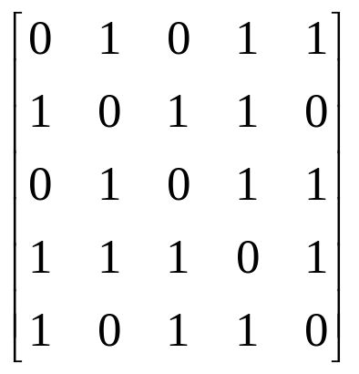
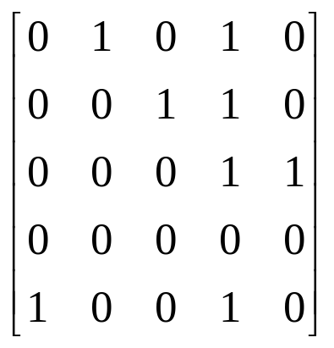
0 1 2 3 4
1
0
1
2
3
4
A₁＝
对称
2
3
0
4
0 1 2 3 4
1
0
1
2
3
4
A₂＝
不对称
2
3
0
4

Slide 18
思考题：
（1）对于有n个顶点e条边的无向图，邻接矩阵表示时有多少个元素，多少个非0元素？
（2）对于有n个顶点e条边的有向图，邻接矩阵表示时有多少个元素，多少个非0元素？

Slide 19
邻接矩阵的特点如下：
（1）图的邻接矩阵表示是唯一的。
（2）无向图的邻接矩阵一定是一个对称矩阵。因此，按照压缩存储的思想，在具体存放邻接矩阵时只需存放上（或下）三角形阵的元素即可。
（3）不带权的有向图的邻接矩阵一般来说是一个稀疏矩阵，因此，当图的顶点较多时，可以采用三元组表的方法存储邻接矩阵。
（4）对于无向图，邻接矩阵的第i行（或第i列）非零元素（或非∞元素）的个数正好是第i个顶点的度。

Slide 20
（5）对于有向图，邻接矩阵的第i行（或第i列）非零元素（或非∞元素）的个数正好是第i个顶点的出度（或入度）。
（6）用邻接矩阵方法存储图，很容易确定图中任意两个顶点之间是否有边相连。但是，要确定图中有多少条边，则必须按行、按列对每个元素进行检测，所花费的时间代价很大。这是用邻接矩阵存储图的局限性。

Slide 21
邻接矩阵的数据类型定义如下：
#define MAXV <最大顶点个数>
typedef struct
{ int no; //顶点编号
InfoType info; //顶点其他信息
} VertexType; //顶点类型
typedef struct //图的定义
{ int edges[MAXV][MAXV]; //邻接矩阵
int n，e; //顶点数，弧数
VertexType vexs[MAXV]; //存放顶点信息
} MGraph; //图的邻接矩阵表示类型

Slide 22
8.2.2 邻接表存储方法
图的邻接表存储方法是一种顺序分配与链式分配相结合的存储方法。在邻接表中，对图中每个顶点建立一个单链表，第i个单链表中的节点表示依附于顶点i的边（对有向图是以顶点i为尾的边）。每个单链表上附设一个表头节点。
边表节点 表头节点
adjvex | nextarc | info
data | firstarc

Slide 23
typedef struct ANode
{ int adjvex; //该边的终点编号
struct ANode *nextarc; //指向下一条边的指针
InfoType info; //该边的相关信息
} ArcNode; //边表节点类型
typedef struct Vnode
{ Vertex data; //顶点信息
ArcNode *firstarc; //指向第一条边
} VNode; //邻接表头节点类型
typedef VNode AdjList[MAXV]; //AdjList是邻接表类型
typedef struct
{ AdjList adjlist; //邻接表
int n,e; //图中顶点数n和边数e
} ALGraph; //完整的图邻接表类型

Slide 24
其中，表节点由三个域组成，adjvex指示与顶点i邻接的点在图中的位置，nextarc指示下一条边或弧的节点，info存储与边或弧相关的信息，如权值等。
表头节点由两个域组成，data存储顶点i的名称或其他信息，firstarc指向链表中第一个节点。

Slide 25
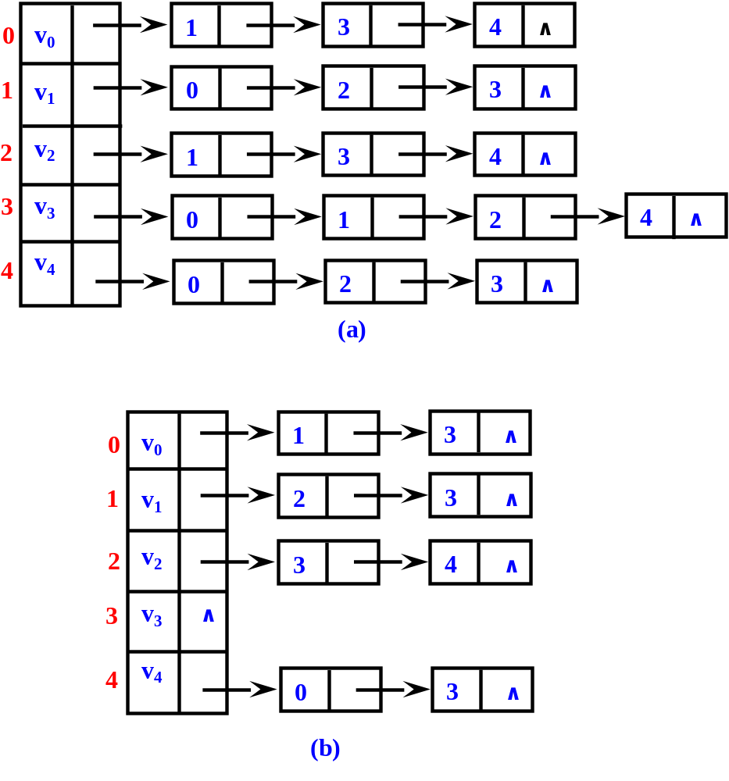
data firstarc
adjvex next
边表节点
1
2
3
0
4
表头节点
1
2
3
0
4

Slide 26
思考题：
（1）对于有n个顶点e条边的无向图，邻接表表示时有多少个表头节点，多少个表节点？
（2）对于有n个顶点e条边的有向图，邻接表表示时有多少个表头节点，多少个表节点？

Slide 27
邻接表的特点如下：
（1）邻接表表示不唯一。这是因为在每个顶点对应的单链表中，各边节点的链接次序可以是任意的，取决于建立邻接表的算法以及边的输入次序。
（2）对于有n个顶点和e条边的无向图，其邻接表有n个顶点节点和2e个边节点。显然，在总的边数小于n(n-1)/2的情况下，邻接表比邻接矩阵要节省空间。
（3）对于无向图，邻接表的顶点i对应的第i个链表的边节点数目正好是顶点i的度。
（4）对于有向图，邻接表的顶点i对应的第i个链表的边节点数目仅仅是顶点i的出度。其入度为邻接表中所有adjvex域值为i的边节点数目。

Slide 28
例8.2 给定一个具有n个节点的无向图的邻接矩阵和邻接表。
（1）设计一个将邻接矩阵转换为邻接表的算法；
（2）设计一个将邻接表转换为邻接矩阵的算法；
（3）分析上述两个算法的时间复杂度。
解：（1）在邻接矩阵上查找值不为0的元素，找到这样的元素后创建一个表节点并在邻接表对应的单链表中采用前插法插入该节点。算法如下：

Slide 29
void MatToList(MGraph g，ALGraph *&G)
//将邻接矩阵g转换成邻接表G
{ int i，j，n=g.eexnum; ArcNode *p; //n为顶点数
G=(ALGraph *)malloc(sizeof(ALGraph));
for (i=0;i<n;i++) //给所有头节点的指针域置初值
G->adjlist[i].firstarc=NULL;
for (i=0;i<n;i++) //检查邻接矩阵中每个元素
for (j=n-1;j>=0;j--)
if (g.edges[i][j]!=0)
{ p=(ArcNode *)malloc(sizeof(ArcNode));
//创建节点*p
p->adjvex=j;
p->nextarc=G->adjlist[i].firstarc;
//将*p链到链表头
G->adjlist[i].firstarc=p;
}
G->n=n;G->e=g.e;
}

Slide 30
（2）在邻接表上查找相邻节点，找到后修改相应邻接矩阵元素的值。算法如下：
void ListToMat(ALGraph *G，MGraph &g)
{ int i，j，n=G->n;ArcNode *p;
for (i=0;i<n;i++)
{ p=G->adjlist[i].firstarc;
while (p!=NULL)
{ g.edges[i][p->adjvex]=1;
p=p->nextarc;
}
}
g.n=n;g.e=G->e;
}

Slide 31
（3）算法1的时间复杂度均为O(n²)。算法2的时间复杂度为O(n+e)，其中e为图的边数。

Slide 32
8.3 图的遍历
8.3.1 图的遍历的概念
从给定图中任意指定的顶点（称为初始点）出发，按照某种搜索方法沿着图的边访问图中的所有顶点，使每个顶点仅被访问一次，这个过程称为图的遍历。如果给定图是连通的无向图或者是强连通的有向图，则遍历过程一次就能完成，并可按访问的先后顺序得到由该图所有顶点组成的一个序列。
根据搜索方法的不同，图的遍历方法有两种：一种叫做深度优先搜索法（DFS）；另一种叫做广度优先搜索法（BFS）。

Slide 33

8.3.2 深度优先搜索遍历
深度优先搜索遍历的过程是：
（1）从图中某个初始顶点v出发，首先访问初始顶点v。
（2）选择一个与顶点v相邻且没被访问过的顶点w为初始顶点，再从w出发进行深度优先搜索，直到图中与当前顶点v邻接的所有顶点都被访问过为止。
v
w
…
体现出先进先出的特点：用栈或递归方式实现。
以邻接表为存储结构的深度优先搜索遍历算法如下（其中，v是初始顶点编号，visited[]是一个全局数组，初始时所有元素均为0表示所有顶点尚未访问过）：

Slide 34
void DFS(ALGraph *G，int v)
{ ArcNode *p; int w;
visited[v]=1; //置已访问标记
printf("%d "，v); //输出被访问顶点的编号
p=G->adjlist[v].firstarc;
//p指向顶点v的第一条边的边头节点
while (p!=NULL)
{ w=p->adjvex;
if (visited[w]==0)
DFS(G，w); //若w顶点未访问，递归访问它
p=p->nextarc;
//p指向顶点v的下一条边的边头节点
}
}
思考题：为什么visited数组需要设置为全局变量？

Slide 35
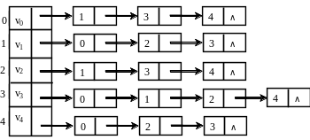
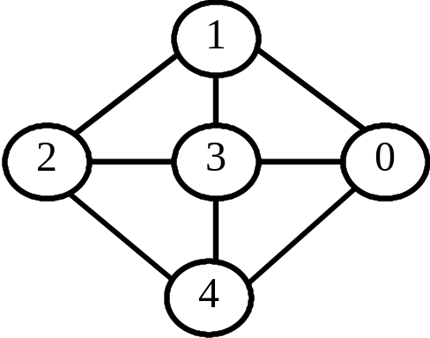
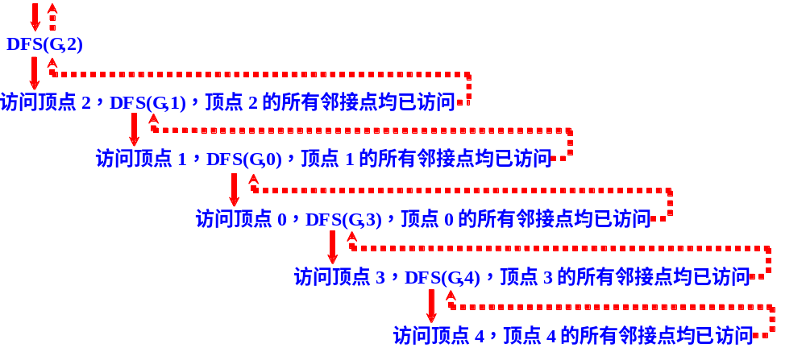

Slide 36
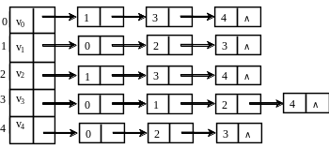
DFS序列：
2
1
0
3
4

Slide 37
思考题：
用栈求解迷宫问题，有DFS算法有什么关联？

Slide 38
8.3.3 广度优先搜索遍历
广度优先搜索遍历的过程是：
（1）访问初始点v，接着访问v的所有未被访问过的邻接点v₁，v₂，…，v_{t}。
（2）按照v₁，v₂，…，v_{t}的次序，访问每一个顶点的所有未被访问过的邻接点。
（3）依次类推，直到图中所有和初始点v有路径相通的顶点都被访问过为止。
体现先进先出的特点，用队列实现。
以邻接表为存储结构，用广度优先搜索遍历图时，需要使用一个队列，以类似于按层次遍历二叉树遍历图。对应的算法如下（其中，v是初始顶点编号）：

Slide 39
void BFS(ALGraph *G，int v)
{ ArcNode *p; int w，i;
int queue[MAXV]，front=0，rear=0; //定义循环队列
int visited[MAXV]; //定义存放节点的访问标志的数组
for (i=0;i<G->n;i++) visited[i]=0; //访问标志数组初始化
printf("%2d"，v); //输出被访问顶点的编号
visited[v]=1; //置已访问标记
rear=(rear+1)%MAXV;
queue[rear]=v; //v进队
思考题：为什么visited数组不需要设置为全局变量？

Slide 40
while (front!=rear) //若队列不空时循环
{ front=(front+1)%MAXV;
w=queue[front]; //出队并赋给w
p=G->adjlist[w].firstarc; //找w的第一个的邻接点
while (p!=NULL)
{ if (visited[p->adjvex]==0)
{ printf(“%2d”，p->adjvex); //访问之
visited[p->adjvex]=1;
rear=(rear+1)%MAXV; //该顶点进队
queue[rear]=p->adjvex;
}
p=p->nextarc; //找下一个邻接顶点
}
}
printf("\n");
}

Slide 41

例如，以上图的邻接表为例调用BFS()函数，假设初始顶点编号v=2，给出调用BFS()的执行过程。

Slide 42

BFS序列：
2
1
3
4
0

Slide 43
思考题：
用队列求解迷宫问题，有BFS算法有什么关联？

Slide 44
8.3.4 非连通图的遍历
对于无向图来说，若无向图是连通图，则一次遍历能够访问到图中的所有顶点；
但若无向图是非连通图，则只能访问到初始点所在连通分量中的所有顶点，其他连通分量中的顶点是不可能访问到的。为此需要从其他每个连通分量中选择初始点，分别进行遍历，才能够访问到图中的所有顶点；

Slide 45
对于有向图来说，若从初始点到图中的每个顶点都有路径，则能够访问到图中的所有顶点；
否则不能访问到所有顶点，为此同样需要再选初始点，继续进行遍历，直到图中的所有顶点都被访问过为止。

Slide 46
采用深度优先搜索遍历非连通无向图的算法如下：
DFS1(ALGraph *G)
{ int i;
for (i=0;i<G->n;i++) //遍历所有未访问过的顶点
if (visited[i]==0)
DFS(G，i);
}

Slide 47
采用广度优先搜索遍历非连通无向图的算法如下：
BFS1(ALGraph *G)
{ int i;
for (i=0;i<G->n;i++) //遍历所有未访问过的顶点
if (visited[i]==0)
BFS(G，i);
}

Slide 48
8.3.5 图遍历的应用
例8.3 假设图G采用邻接表存储，设计一个算法，判断无向图G是否连通。若连通则返回1；否则返回0。
解：采用遍历方式判断无向图G是否连通。这里用深度优先遍历方法，先给visited[]数组（为全局变量）置初值0，然后从0顶点开始遍历该图。
在一次遍历之后，若所有顶点i的visited[i]均为1，则该图是连通的；否则不连通。对应的算法如下：

Slide 49
bool Connect(ALGraph *G) //判断无向图G的连通性
{ int i;
bool flag=true;
for (i=0;i<G->n;i++) //visited数组置初值
visited[i]=0;
DFS(G,0); //调用前面的中DSF算法,从顶点0开始深度优先遍历
for (i=0;i<G->n;i++)
if (visited[i]==0)
{ flag=false;
break;
}
return flag;
}

Slide 50

基于深度优先遍历算法的应用
例8.4 假设图G采用邻接表存储，设计一个算法，判断顶点u到v是否有简单路径。
解：从顶点u开始进行深度优先搜索，当搜索到顶点v时表明从顶点u到顶点v有路径，即：
u
u₁
u₂
…
v
用形参has（调用时其初值置为false）表示顶点u→v是否有路径。

Slide 51
int visited[MAXV]={0}; //全局变量
void isPath(ALGraph *G,int u,int v,bool &flag)
//flag表示u→v是否有路径，初始时flag=false
{ int w; ArcNode *p;
visited[u]=1;
p=G->adjlist[u].firstarc; //p指向u的第一条边
while (p!=NULL)
{ w=p->adjvex; //w为u的邻接顶点
if (w==v)
{ flag=true;
return;
}
else if (visited[w]==0) //若顶点未标记访问，则递归访问之
isPath(G,w,v,has); //从顶点w出发继续查找
p=p->nextarc //找u的下一个邻接顶点
}
}

Slide 52
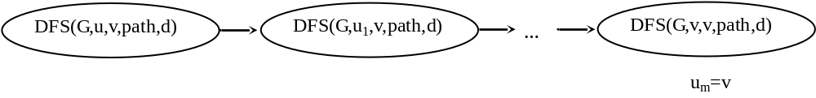
例8.5 假设图G采用邻接表存储，设计一个算法输出图G中从顶点u到v的一条简单路径（假设图G中从顶点u到v至少有一条简单路径）。
解：采用深度优先遍历的方法。为此在深度优先遍历算法的基础上增加v、path和d三个形参，其中path存放顶点u到v的路径，d表示path中的路径长度，其初值为-1。当从顶点u遍历到顶点v后，输出path并返回。

Slide 53
void FindaPath(AGraph *G,int u,int v,int path[],int d)
{ //d表示path中的路径长度，初始为-1
int w,i; ArcNode *p;
visited[u]=1;
d++; path[d]=u; //路径长度d增1，顶点u加入到路径中
if (u==v) //找到一条路径后输出并返回
{ printf("一条简单路径为:");
for (i=0;i<=d;i++) printf("%d ",path[i);
printf("\n");
return; //找到一条路径后返回
}
p=G->adjlist[u].firstarc; //p指向顶点u的第一个相邻点
while (p!=NULL)
{ w=p->adjvex; //相邻点的编号为w
if (visited[w]==0)
FindaPath(G,w,v,path,d);
p=p->nextarc; //p指向顶点u的下一个相邻点
}
}

Slide 54
例8.6 假设图G采用邻接表存储，设计一个算法，输出图G中从顶点u到v的所有简单路径。
解：所谓简单路径是指路径上的顶点不重复。利用回溯的深度优先搜索方法。
从顶点u开始进行深度优先搜索，在搜索过程中，需要把当前的搜索线路记录下来。为此设立一个数组path保存走过的路径，用d记录走过的路径长度。若当前扫描到的顶点u等于v时，表示找到了一条路径，则输出路径path。
对应的算法如下：
path,d
path,d
u
u₁
…
v

Slide 55
void PathAll(ALGraph *G,int u,int v,int path[],int d)
//d是到当前为止已走过的路径长度，调用时初值为-1
{ int w，i; ArcNode *p;
visited[u]=1; d++; //路径长度增1
path[d]=u; //将当前顶点添加到路径中
if (u==v && d>1) //输出一条路径
{ printf(" ");
for (i=0;i<=d;i++) printf("%d "，path[i]);
printf("\n");
}
p=G->adjlist[u].firstarc; //p指向u的第一条边
while (p!=NULL)
{ w=p->adjvex; //w为u的邻接顶点
if (visited[w]==0) //若顶点未标记访问，则递归访问之
PathAll(G,w,v,path,d);
p=p->nextarc //找u的下一个邻接顶点
}
visited[u]=0; //恢复环境
}
为什么？？？

Slide 56
void main()
{ int path[MAXV],u=1,v=4,i,j;
MGraph g;
ALGraph *G;
g.n=5;g.e=6;
int A[MAXV][MAXV]={ {0,1,0,1,0}，{1,0,1,0,0}，
{0,1,0,1,1}， {1,0,1,0,1}， {0,0,1,1,0} };
for (i=0;i<g.n;i++) //建立图的邻接矩阵
for (j=0;j<g.n;j++)
g.edges[i][j]=A[i][j];
MatToList(g，G);
for (i=0;i<g.n;i++)
visited[i]=0;
printf("图G:\n");DispAdj(G); //输出邻接表
printf("从%d到%d的所有路径:\n"，u，v);
PathAll(G，u，v，path，-1);
printf("\n");
}

Slide 57
1
程序执行结果如下：
图G:
0: 1 3
1: 0 2
2: 1 3 4
3: 0 2 4
4: 2 3
从1到4的所有路径:
1 2 4
1 2 3 4
1 0 3 4
1 0 3 2 4
2
3
0
4

Slide 58
例8.7 假设图G采用邻接表存储，设计一个算法，输出图G中从顶点u到v的长度为l的所有简单路径。
解：所谓简单路径是指路径上的顶点不重复。利用回溯的深度优先搜索方法。
从顶点u开始，进行深度优先搜索，在搜索过程中，需要把当前的搜索线路记录下来。为此设立一个数组path保存走过的路径，用d记录走过的路径长度。若当前扫描到的顶点u等于v且路径长度为l时，表示找到了一条路径，则输出路径path。
对应的算法如下：

Slide 59
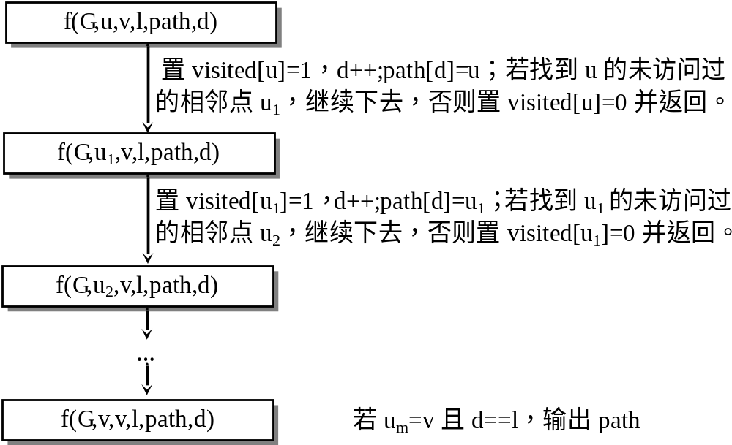

Slide 60
void PathAll(ALGraph *G,int u,int v,int l,int path[],int d)
//d是到当前为止已走过的路径长度，调用时初值为-1
{ int w，i; ArcNode *p;
visited[u]=1; d++; //路径长度增1
path[d]=u; //将当前顶点添加到路径中
if (u==v && d==l) //输出一条路径
{ printf(" ");
for (i=0;i<=d;i++) printf("%d "，path[i]);
printf("\n");
}
p=G->adjlist[u].firstarc; //p指向u的第一条弧的弧头节点
while (p!=NULL)
{ w=p->adjvex; //w为u的邻接顶点
if (visited[w]==0) //若顶点未标记访问，则递归访问之
PathAll(G,w,v,l,path,d);
p=p->nextarc //找u的下一个邻接顶点
}
visited[u]=0; //恢复环境
}
为什么？？？

Slide 61
void main()
{ int path[MAXV],u=1,v=4,d=3,i,j;
MGraph g;
ALGraph *G;
g.n=5;g.e=6;
int A[MAXV][MAXV]={ {0,1,0,1,0}，{1,0,1,0,0}，
{0,1,0,1,1}， {1,0,1,0,1}， {0,0,1,1,0} };
for (i=0;i<g.n;i++) //建立图的邻接矩阵
for (j=0;j<g.n;j++)
g.edges[i][j]=A[i][j];
MatToList(g，G);
for (i=0;i<g.n;i++)
visited[i]=0;
printf("图G:\n");DispAdj(G); //输出邻接表
printf("从%d到%d的所有长度为%d路径:\n"，u，v，d);
PathAll(G，u，v，d，path，-1);
printf("\n");
}

Slide 62
1
程序执行结果如下：
图G:
0: 1 3
1: 0 2
2: 1 3 4
3: 0 2 4
4: 2 3
从1到4的所有长度为3路径:
1 0 3 4
1 2 3 4
2
3
0
4

Slide 63
总 结
基本DFS的过程（从顶点u出发）：
DFS(G,u)
DFS(G,u₁)
DFS(G,u₂)
…
DFS的过程（从顶点u出发到顶点v）：
DFS(G,u,v)
DFS(G,u₁,v)
DFS(G,u₂,v)
…
DFS(G,v,v)

Slide 64
找从顶点u出发到顶点v的路径过程：
u加入path,d++
DFS(G,u,v,path,d)
DFS(G,u₁,v,path,d)
u₁加入path,d++
DFS(G,u₂,v,path,d)
……
u_{i}加入path,d++
DFS(G,v,v,path,d)
输出path

Slide 65
找从顶点u出发到顶点v的长度为l的路径过程：
u加入path,d++
DFS(G,u,v,l,path,d)
DFS(G,u₁,v,l,path,d)
u₁加入path,d++
DFS(G,u₂,v,l,path,d)
……
u_{i}加入path,d++
DFS(G,v,v,l,path,d)
输出path
d=l

Slide 66
例8.8 假设图G采用邻接表存储，设计一个算法，求图中通过某顶点k的所有简单回路（若存在）。并输出如下图所示的有向图的邻接表和通过顶点0的所有回路。
0
1
4
2
3

Slide 67
int visited[MAXV]； //全局变量
void DFSPath(ALGraph *G,int u,int v,int path[],int d)
//d是到当前为止已走过的路径长度，调用时初值为-1
{ int w，i; ArcNode *p;
visited[u]=1;
d++; path[d]=u;
p=G->adjlist[u].firstarc; //p指向顶点u的第一条边
while (p!=NULL)
{ w=p->adjvex; //w为顶点u的相邻点
if (w==v && d>0) //找到一个回路，输出之
{ printf(" ");
for (i=0;i<=d;i++)
printf("%d "，path[i]);
printf("%d \n"，v);
}
if (visited[w]==0) //w未访问，则递归访问之
DFSPath(G,w,v,path,d);
p=p->nextarc; //找u的下一个邻接顶点
}
visited[u]=0; //恢复环境：使该顶点可重新使用
}

Slide 68
void FindCyclePath(ALGraph *G，int k)
//输出经过顶点k的所有回路
{ int path[MAXV];
printf("经过顶点%d的所有回路\n"，k);
DFSPath(G，k，k，path，-1);
}

Slide 69
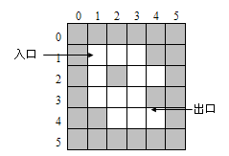
用图搜索方法求解迷宫问题
邻接表如下：
(0,0)
∧
……
(1,1)
(1,2)
(2,1)
∧
(1,2)
(1,1)
(1,3)
∧
……
(5,5)
∧

Slide 70
//以下定义邻接表类型
typedef struct ANode //边的节点结构类型
{ int i,j; //该边的终点位置(i,j)
struct ANode *nextarc; //指向下一条边的指针
} ArcNode;
typedef struct Vnode //邻接表头节点的类型
{
ArcNode *firstarc; //指向第一条边
} VNode;
typedef struct
{
VNode adjlist[M+2][N+2]; //邻接表头节点数组
} ALGraph; //图的邻接表类型
typedef struct
{ int i; //当前方块的行号
int j; //当前方块的列号
} Box;
typedef struct
{ Box data[MaxSize];
int length; //路径长度
} PathType; //定义路径类型
int visited[M+2][N+2]={0};
int count=0; //总的路径数

Slide 71
void CreateList(ALGraph *&G,int mg[][N+2])
//建立迷宫数组对应的邻接表G
{ int i,j,i1,j1,di; ArcNode *p;
G=(ALGraph *)malloc(sizeof(ALGraph));
for (i=0;i<M+2;i++) //给邻接表中所有头节点的指针域置初值
for (j=0;j<N+2;j++)
G->adjlist[i][j].firstarc=NULL;
for (i=1;i<=M;i++) //检查mg中每个元素
for (j=1;j<=N;j++)
if (mg[i][j]==0)
{ di=0;
while (di<4) //找(i,j)方块的四周可走方块
{ switch(di)
{
case 0:i1=i-1; j1=j; break;
case 1:i1=i; j1=j+1;break;
case 2:i1=i+1; j1=j;break;
case 3:i1=i, j1=j-1;break;
}

Slide 72
if (mg[i1][j1]==0) //(i1,j1)为可走方块
{ p=(ArcNode *)malloc(sizeof(ArcNode));
//创建一个节点*p
p->i=i1; p->j=j1;
p->nextarc=G->adjlist[i][j].firstarc;
//将*p节点链到链表后
G->adjlist[i][j].firstarc=p;
}
di++;
}
}
}

Slide 73
void DispAdj(ALGraph *G) //输出邻接表G
{ int i,j;
ArcNode *p;
for (i=0;i<M+2;i++)
for (j=0;j<N+2;j++)
{ printf(" [%d,%d]: ",i,j);
p=G->adjlist[i][j].firstarc;
while (p!=NULL)
{ printf("(%d,%d) ",p->i,p->j);
p=p->nextarc;
}
printf("\n");
}
}

Slide 74
void FindPath(ALGraph *G,int xi,int yi,int xe,int ye,PathType path)
{ ArcNode *p;
visited[xi][yi]=1; //置已访问标记
path.data[path.length].i=xi;
path.data[path.length].j=yi;
path.length++;
if (xi==xe && yi==ye)
{ printf(" 迷宫路径%d: ",++count);
for (int k=0;k<path.length;k++)
printf("(%d,%d) ",path.data[k].i,path.data[k].j);
printf("\n");
}
p=G->adjlist[xi][yi].firstarc; //p指向顶点v的第一条边顶点
while (p!=NULL)
{ if (visited[p->i][p->j]==0)
//若(p->i,p->j)方块未访问,递归访问它
FindPath(G,p->i,p->j,xe,ye,path);
p=p->nextarc; //p指向顶点v的下一条边顶点
}
visited[xi][yi]=0; //恢复环境
}

Slide 75
程序执行结果：
迷宫对应的邻接表:
[0,0]:
[0,1]:
[0,2]:
[0,3]:
[0,4]:
[0,5]:
[1,0]:
[1,1]: (2,1) (1,2)
[1,2]: (1,1) (1,3)
[1,3]: (1,2) (2,3)
[1,4]:
[1,5]:
[2,0]:
[2,1]: (3,1) (1,1)
[2,2]:
[2,3]: (3,3) (2,4) (1,3)
[2,4]: (2,3)
[2,5]:
[3,0]:
[3,1]: (3,2) (2,1)
[3,2]: (3,1) (4,2) (3,3)
[3,3]: (3,2) (4,3) (2,3)
[3,4]:
[3,5]:
[4,0]:
[4,1]:
[4,2]: (4,3) (3,2)
[4,3]: (4,2) (4,4) (3,3)
[4,4]: (4,3)
[4,5]:
[5,0]:
[5,1]:
[5,2]:
[5,3]:
[5,4]:

Slide 76
所有的迷宫路径:
迷宫路径1:(1,1) (2,1) (3,1) (3,2) (4,2) (4,3) (4,4)
迷宫路径2:(1,1) (2,1) (3,1) (3,2) (3,3) (4,3) (4,4)
迷宫路径3:(1,1) (1,2) (1,3) (2,3) (3,3) (3,2) (4,2) (4,3) (4,4)
迷宫路径4:(1,1) (1,2) (1,3) (2,3) (3,3) (4,3) (4,4)

Slide 77
机器人规划问题
找路径：A→B
A
B
膨胀所有物体，将路径搜索转换为图的顶点搜索。
B
A
B
A

Slide 78

基于广度优先遍历算法的应用
例8.9 假设图G采用邻接表存储，设计一个算法，求不带权无向连通图G中从顶点u到顶点v的一条最短路径。
解：图G是不带权的无向连通图，一条边的长度计为1，因此，求顶点u和顶点v的最短路径即求距离顶点u到顶点v的边数最少的顶点序列。
利用广度优先遍历算法，从u出发进行广度遍历，类似于从顶点u出发一层一层地向外扩展，当第一次找到顶点v时队列中便包含了从顶点u到顶点v最近的路径，再利用队列输出最短路径（逆路径），由于要利用队列找出路径，所以设计成非环形队列。

Slide 79
u
1
BFS:
2
3
4
u
…
v
…
5
6
7
v
一层一层地找
1
u
2
7
9
DFS:
3
6
9
v
4
5

Slide 80
例如：从顶点0出发找顶点7
0
DFS：
3
1
2
1
6
4
3
4
0
8
2
7
5
6
2
5
BFS：
7
8
…
0
DFS产生的路径：0,1,3,6,7
1
2
3
4
5
6
2
5
6
7
BFS产生的路径：0,2,5,7

Slide 81
typedef struct
{ int data; //顶点编号
int parent; //前一个顶点的位置
} QUERE; //非环形队列类型
void ShortPath(ALGraph *G,int u,int v)
{ //输出从顶点u到顶点v的最短逆路径
ArcNode *p; int w,i;
QUERE qu[MAXV]; //非环形队列
int front=-1,rear=-1; //队列的头、尾指针
int visited[MAXV];
for (i=0;i<G->n;i++) //访问标记置初值0
visited[i]=0;
rear++; //顶点u进队
qu[rear].data=u;
qu[rear].parent=-1;
visited[u]=1;

Slide 82
while (front!=rear) //队不空循环
{ front++; //出队顶点w
w=qu[front].data;
if (w==v) //找到v时输出路径之逆并退出
{ i=front; //通过队列输出逆路径
while (qu[i].parent!=-1)
{ printf("%2d ",qu[i].data);
i=qu[i].parent;
}
printf("%2d\n",qu[i].data);
break;
}
p=G->adjlist[w].firstarc; //找w的第一个邻接点
while (p!=NULL)
{ if (visited[p->adjvex]==0)
{ visited[p->adjvex]=1;
rear++; //将w的未访问过的邻接点进队
qu[rear].data=p->adjvex;
qu[rear].parent=front;
}
p=p->nextarc; //找w的下一个邻接点
}
}
}

Slide 83
8.4 生成树和最小生成树
8.4.1 生成树的概念
一个连通图的生成树是一个极小连通子图，它含有图中全部顶点，但只有构成一棵树的(n-1)条边。
命题：如果在一棵生成树上添加一条边，必定构成一个环。
因为这条边使得它依附的那两个顶点之间有了第二条路径。一棵有n个顶点的生成树(连通无回路图)有且仅有(n-1)条边，如果一个图有n个顶点和小于(n-1)条边，则是非连通图。如果它多于(n-1)条边，则一定有回路。但是，有(n-1)条边的图不一定都是生成树。

Slide 84
对于一个带权（假定每条边上的权均为大于零的实数（连通无向图G中的不同生成树，其每棵树的所有边上的权值之和也可能不同；图的所有生成树中具有边上的权值之和最小的树称为图的最小生成树。
按照生成树的定义，n个顶点的连通图的生成树有n个顶点、n-1条边。因此，构造最小生成树的准则有三条：
（1）必须只使用该图中的边来构造最小生成树；
（2）必须使用且仅使用n-1条边来连接图中的n个顶点；
（3）不能使用产生回路的边。

Slide 85
8.4.2 无向图的连通分量和生成树
在对无向图进行遍历时，对于连通图，仅需调用遍历过程（DFS或BFS）一次，从图中任一顶点出发，便可以遍历图中的各个顶点。对非连通图，则需多次调用遍历过程，每次调用得到的顶点集连同相关的边就构成图的一个连通分量。
设G=(V，E)为连通图，则从图中任一顶点出发遍历图时，必定将E(G)分成两个集合T和B，其中T是遍历图过程中走过的边的集合，B是剩余的边的集合：T∩B=Φ，T∪B=E(G)。显然，G'=(V，T)是G的极小连通子图，即G'是G的一棵生成树。

Slide 86
由深度优先遍历得到的生成树称为深度优先生成树；由广度优先遍历得到的生成树称为广度优先生成树。这样的生成树是由遍历时访问过的n个顶点和遍历时经历的n-1条边组成。
对于非连通图，每个连通分量中的顶点集和遍历时走过的边一起构成一棵生成树，各个连通分量的生成树组成非连通图的生成森林。

Slide 87
8.4.4 普里姆算法
普里姆（Prim）算法是一种构造性算法。
假设G=(V，E)是一个具有n个顶点的带权连通无向图，T=(U，TE)是G的最小生成树，其中U是T的顶点集，TE是T的边集，则由G构造最小生成树T的步骤如下：

Slide 88
普里姆算法过程：
（1）初始化U={v}。v到其他顶点的所有边为候选边；
（2）重复以下步骤n-1次，使得其他n-1个顶点被加入到U中：
① 从候选边中挑选权值最小的边输出，设该边在V-U中的顶点是k，将k加入U中；
② 考察当前V-U中的所有顶点i，修改候选边：若(i,k)的权值小于原来和顶点k关联的候选边，则用(v,i)取代后者作为候选边。
U
V－U
U
V－U
v
v
k
i
k

Slide 89
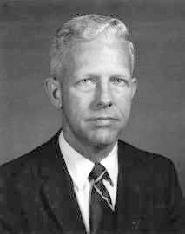

Robert Clay Prim（1921年～），美国数学家和计算机科学家，1941年获得电气工程学士，1949年从普林斯顿大学获得数学博士学位。
在第二次世界大战（1941年～1944年）的期间，他担任通用电气工程师。1944年～1949年，他受聘于美国海军军械实验室担任工程师，后来成为数学家。1958年～1961，他在贝尔实验室时担任数学研究部主任，1957年提出了Prim算法。

Slide 90
示例
28
0
1
0
1
0
1
10
14
16
10
5
6
2
5
6
2
5
6
2
24
18
25
12
4
3
4
3
4
3
22
图G
U={0}
U={0,5}
普里姆算法求解最小生成树的过程（1）

Slide 91
28
0
1
0
1
0
1
10
14
16
10
10
5
6
2
5
6
2
5
6
2
24
18
25
12
25
25
4
3
4
3
4
3
22
22
图G
U={0,5,4}
U={0,5,4,3}
普里姆算法求解最小生成树的过程（2）

Slide 92
28
0
1
0
1
0
1
10
14
16
10
10
16
5
6
2
6
2
5
6
2
5
24
18
25
12
25
12
25
12
4
3
4
3
4
3
22
22
22
图G
U={0,5,4,3,2}
U={0,5,4,3,2,1}
0
1
10
14
16
5
6
2
25
12
4
3
22
U={0,5,4,3,2,1,6}
普里姆算法求解最小生成树的过程（3）

Slide 93
普里姆（Prim）算法如下：
#define INF 32767 //INF表示∞
void Prim(MGraph g,int v)
{ int lowcost[MAXV];
int min;
int closest[MAXV],i,j,k;
for (i=0;i<g.n;i++) //给lowcost[]和closest[]置初值
{ lowcost[i]=g.edges[v][i];
closest[i]=v;
}
注意：是(i,closest[i])构成最小生成树（i≠v）的一条边，而不是从顶点v来确定的。
U
V－U
lowcost[i]
lowcost[i]表示顶点i（i ∈ V－U）到U中所有顶点的最小代价，从顶点i到U中最小代价的顶点用closest[i]表示。
并规定lowcost[i]=0表示这个顶点在U中。（i,closest[i]）构成最小生成树。
i
v
closest[i]
一对多的关系
多对一的关系

Slide 94
for (i=1;i<g.n;i++) //找出(n-1)个顶点
{ min=INF;
for (j=0;j<g.n;j++) //在(V-U)中找出离U最近的顶点k
if (lowcost[j]!=0 && lowcost[j]<min)
{ min=lowcost[j];
k=j; //k记录最近顶点的编号
}
printf(" 边(%d,%d)权为:%d\n",closest[k],k,min);
lowcost[k]=0; //标记k已经加入U
U
V－U
从j中找离U中顶点最近的顶点k，然后将k加到U中
lowcost[i]
j
k
closest[i]=k

Slide 95
for (j=0;j<g.n;j++) //修改数组lowcost和closest
if (g.edges[k][j]!=0 && g.edges[k][j]<lowcost[j])
{ lowcost[j]=g.edges[k][j];
closest[j]=k;
}
}
}
修改U和V-U之间的候选边，即调整
表示顶点k到顶点j有边
局部最优＋调整＝全局最优
贪心算法思想
最优结果

Slide 96
v=0
1
1
2
2
示例
0
1
0
1
3
2
3
2
lowcost[0]=0
lowcost[1]=2
lowcost[2]=3
closest[0]=0
closest[1]=0
closest[2]=0
lowcost[0]=0
lowcost[1]=2
lowcost[2]=3
closest[0]=0
closest[1]=0
closest[2]=0
修改
lowcost[0]=0
lowcost[1]=0
lowcost[2]=1
closest[0]=0
closest[1]=0
closest[2]=1
Prim()算法中有两重for循环，所以时间复杂度为O(n²)。
最小生成树
(0,0) (0,1) (1,2)
×

Slide 97
8.4.5 克鲁斯卡尔算法
克鲁斯卡尔(Kruskal)算法是一种按权值的递增次序选择合适的边来构造最小生成树的方法。假设G=(V，E)是一个具有n个顶点的带权连通无向图，T=(U，TE)是G的最小生成树。
（1）置U的初值等于v（即包含有G中的全部顶点），TE的初值为空集（即图T中每一个顶点都构成一个分量）。
（2）将图G中的边按权值从小到大的顺序依次选取：若选取的边未使生成树T形成回路，则加入TE；否则舍弃，直到TE中包含(n-1)条边为止。

Slide 98

Joseph Bernard Kruskal（1928年～2010年），美国数学家，统计学家和计算机科学家。1954年获得普林斯顿大学博士学位。当克鲁斯卡尔还是二年级的研究生时，他发明了产生最小生成树的算法，当时他甚至不能肯定关于这个题目的两页半的论文是否值得发表。
除了最小生成树之外，克鲁斯卡尔还因对多维分析的贡献而著名。

Slide 99
示例
9
28
0
1
16
0
1
0
1
10
3
4
1
14
10
10
5
6
5
2
7
18
5
6
2
5
6
2
24
25
12
2
4
3
12
8
4
3
4
3
22
6
图G
取1号边
取2号边
按边大小递减排序
克鲁斯卡尔算法求解最小生成树的过程（1）

Slide 100
9
28
0
1
0
1
0
1
10
3
16
1
14
4
10
14
10
14
16
5
6
5
2
6
2
6
2
7
18
5
5
24
25
12
2
12
12
8
4
3
4
3
4
3
22
6
图G
取3号边
取4号边
克鲁斯卡尔算法求解最小生成树的过程（2）

Slide 101
9
28
0
1
0
1
0
1
10
3
16
1
14
4
10
14
16
10
14
16
5
6
5
2
6
2
6
2
7
18
5
5
24
25
12
2
12
25
12
8
4
3
4
3
4
3
22
22
22
6
图G
取6号边（不能取5号边）
取8号边（不能取7号边）
克鲁斯卡尔算法求解最小生成树的过程（3）

Slide 102
如何解决出现回路的问题
9
28
0
1
0
1
16
0
1
10
3
4
1
14
5
6
5
2
6
2
7
18
5
5
6
2
24
25
12
2
8
4
3
22
4
3
6
4
3
图G
克鲁斯卡尔算法求解最小生成树的过程

Slide 103
如何解决出现回路的问题
9
28
0
1
0
1
0
1
0
1
0
1
10
3
16
1
14
4
10
10
6
2
6
6
5
5
6
2
2
0
6
2
2
7
18
0
5
5
24
25
12
2
12
8
4
3
4
3
4
3
22
6
4
3
4
2
图G
取1号边
取2号边
克鲁斯卡尔算法求解最小生成树的过程（1）

Slide 104
9
28
0
1
0
1
0
1
0
1
0
1
10
3
16
1
14
4
10
14
10
14
16
5
6
2
1
2
1
7
5
0
5
6
2
0
5
6
2
1
24
18
25
12
2
12
12
8
4
3
4
3
4
3
22
6
4
2
4
1
图G
取3号边
取4号边
克鲁斯卡尔算法求解最小生成树的过程（2）

Slide 105
9
28
0
1
0
0
0
1
0
1
0
1
10
3
16
1
14
4
10
14
16
10
14
16
6
2
1
1
0
0
5
7
5
0
5
6
2
0
5
6
2
24
18
25
12
2
12
25
12
8
4
3
4
3
4
3
22
22
1
22
0
6
1
0
图G
取6号边（不能取5号边）
取8号边（不能取7号边）
克鲁斯卡尔算法求解最小生成树的过程（3）

Slide 106
为了简便，在实现克鲁斯卡尔算法Kruskal()时，参数E存放图G中的所有边，假设它们是按权值从小到大的顺序排列的。n为图G的顶点个数，e为图G的边数。
typedef struct
{ int u; //边的起始顶点
int v; //边的终止顶点
int w; //边的权值
} Edge;

Slide 107
void Kruskal(MGraph g)
{ int i,j,u1,v1,sn1,sn2,k;
int vset[MAXV];
Edge E[MaxSize]; //存放所有边
k=0; //E数组的下标从0开始计
for (i=0;i<g.n;i++) //由g产生的边集E
for (j=0;j<g.n;j++)
if (g.edges[i][j]!=0 && g.edges[i][j]!=INF)
{ E[k].u=i;E[k].v=j;E[k].w=g.edges[i][j];
k++;
}
InsertSort(E,g.e);//采用直接插入排序对E数组按权值递增排序
for (i=0;i<g.n;i++) //初始化辅助数组
vset[i]=i;

Slide 108
k=1; //k表示当前构造生成树的第几条边,初值为1
j=0; //E中边的下标,初值为0
while (k<g.n) //生成的边数小于n时循环
{ u1=E[j].u;v1=E[j].v; //取一条边的头尾顶点
sn1=vset[u1];
sn2=vset[v1]; //分别得到两个顶点所属的集合编号
if (sn1!=sn2) //两顶点属于不同的集合
{ printf(" (%d,%d):%d\n",u1,v1,E[j].w);
k++; //生成边数增1
for (i=0;i<g.n;i++) //两个集合统一编号
if (vset[i]==sn2) //集合编号为sn2的改为sn1
vset[i]=sn1;
}
j++; //扫描下一条边
}
}
本算法的时间复杂度不是O(elog₂e)。

Slide 109
以下内容可选讲
采用并查集求解（改进克鲁斯卡尔算法）：
void Kruskal(MGraph g)
{ int i，j，k，u1，v1，sn1，sn2;
UFSTree t[MAXSize];
Edge E[MAXSize];
k=1; //e数组的下标从1开始计
for (i=0;i<g.n;i++) //由g产生的边集E
for (j=0;j<g.n;j++)
if (g.edges[i][j]!=0 && g.edges[i][j]!=INF)
{ E[k].u=i;E[k].v=j;
E[k].w=g.edges[i][j];
k++;
}
HeapSort(E，g.e); //采用堆排序对E数组按权值递增排序

Slide 110
MAKE_SET(t，g.n); //初始化并查集树t
k=1; //k表示当前构造生成树的第几条边，初值为1
j=1; //E中边的下标，初值为1
while (k<g.n) //生成的边数小于n时循环
{ u1=E[j].u;
v1=E[j].v; //取一条边的头尾顶点编号u1和v2
sn1=FIND_SET(t，u1);
sn2=FIND_SET(t，v1); //分别得到两个顶点所属的集合编号
if (sn1!=sn2) //两顶点属不同集合，该边是最小生成树的一条边
{ printf(" (%d，%d):%d\n"，u1，v1，E[j].w);
k++; //生成边数增1
UNION(t，u1，v1);//将u1和v1两个顶点合并
}
j++; //扫描下一条边
}
}
本算法的时间复杂度是O(elog₂e)。由于它与n无关，只与e有关，所以克鲁斯卡尔算法适合于稀疏图。

Slide 111
思考题
有n台计算机，已知它们的位置，现连成一个网络，采用什么算法求解所花最少网线。

Slide 112
8.5 最短路径
8.5.1 路径的概念
在一个无权的图中，若从一顶点到另一顶点存在着一条路径，则称该路径长度为该路径上所经过的边的数目，它等于该路径上的顶点数减1。
由于从一顶点到另一顶点可能存在着多条路径，每条路径上所经过的边数可能不同，即路径长度不同，我们把路径长度最短（即经过的边数最少）的那条路径叫做最短路径，其路径长度叫做最短路径长度或最短距离。

Slide 113
对于带权的图，考虑路径上各边上的权值，则通常把一条路径上所经边的权值之和定义为该路径的路径长度或称带权路径长度。
从源点到终点可能不止一条路径，把带权路径长度最短的那条路径称为最短路径，其路径长度（权值之和）称为最短路径长度或者最短距离。

Slide 114
8.5.2 从一个顶点到其余各顶点的最短路径
问题：给定一个带权有向图G与源点v，求从v到G中其他顶点的最短路径，并限定各边上的权值大于或等于0。

Slide 115

Edsger Wybe Dijkstra（1930年～2002年），荷兰计算机科学家，毕业就职于荷兰莱顿大学，早年钻研物理及数学，而后转为计算学。于1972年获得计算机科学界最高奖－图灵奖，还获得过1974年AFIPS Harry Goode Memorial Award、1989年ACM SIGCSE计算机科学教育教学杰出贡献奖、以及2002年ACM PODC最具影响力论文奖。
曾经提出“GOTO有害论”、信号量和PV原语，解决了有趣的“哲学家就餐问题”，提出了目前应用广泛的最短路径算法。

Slide 116
采用狄克斯特拉（Dijkstra）算法求解
基本思想是：设G=(V，E)是一个带权有向图， 把图中顶点集合V分成两组：
第一组为已求出最短路径的顶点集合（用S表示，初始时S中只有一个源点，以后每求得一条最短路径v，…k，就将k加入到集合S中，直到全部顶点都加入到S中，算法就结束了）
第二组为其余未确定最短路径的顶点集合（用U表示）。

Slide 117
按最短路径长度的递增次序依次把第二组的顶点加入S中。在加入的过程中，总保持从源点v到S中各顶点的最短路径长度不大于从源点v到U中任何顶点的最短路径长度。
此外，每个顶点对应一个距离，S中的顶点的距离就是从v到此顶点的最短路径长度，U中的顶点的距离从v到此顶点只包括S中的顶点为中间顶点的当前最短路径长度。

Slide 118
狄克斯特拉算法的过程
（1）初始时，S只包含源点即S={v}，v的距离为0。U包含除v外的其他顶点，U中顶点u距离为边上的权（若v与u有边<v，u>）或∞（若u不是v的出边邻接点）。
（2）从U中选取一个距离v最小的顶点k，把k加入S中（该选定的距离就是v到k的最短路径长度）。
（3）以k为新考虑的中间点，修改U中各顶点的距离：若从源点v到顶点u（u∈U）的距离（经过顶点k）比原来距离（不经过顶点k）短，则修改顶点u的距离值，修改后的距离值的顶点k的距离加上边<k，u>上的权。
（4）重复步骤（2）和（3）直到所有顶点都包含在S中。

Slide 119
k
c_{vk}
边w_{kj}
...
v
……
j
c_{vj}
顶点v到j的最小距离＝MIN(c_{vk}+w_{kj}，c_{vj})

Slide 120
7
4
1
4
6
1
6
0
6
2
1
2
4
6
6
8
3
5
5
S U dist[] path[]
0 1 2 3 4 5 6
0 1 2 3 4 5 6
{0}
{0,1}
{0,1,2}
{0,1,2,3}
{0,1,2,3,5}
{0,1,2,3,5,4}
{0,1,2,3,5,4,6}
{1,2,3,4,5,6}
{2,3,4,5,6}
{3,4,5,6}
{4,5,6}
{4,6}
{6}
{}
{0, 4, 6, 6, ∞, ∞,∞}
{0, 4, 5, 6, 11, ∞,∞}
{0, 4, 5, 6, 11, 9, ∞}
{0, 4, 5, 6, 11, 9, ∞}
{0, 4, 5, 6, 10, 9, 17}
{0, 4, 5, 6, 10, 9, 16}
{0, 4, 5, 6, 10, 9, 16}
{0, 0, 0, 0, -1, -1, -1}
{0, 0, 1, 0, 1, -1, -1}
{0, 0, 1, 0, 1, 2, -1}
{0, 0, 1, 0, 1, 2, -1}
{0, 0, 1, 0, 5, 2, 5}
{0, 0, 1, 0, 5, 2, 4}
{0, 0, 1, 0, 5, 2, 4}

Slide 121
从顶点v到其他顶点的最短路径有n-1条，这里采用一维数组path来保存：
假设从顶点v到顶点u的最短路径序列为：
v,……,w,u
则v,……,w一定是从顶点v到顶点w的最短路径（为什么？）
所以用path[u]=w来表示，即path[u]表示从顶点v到顶点u的最短路径（实际上保存最短路径序列的前一个顶点w，再由w向前推到v，从而找出最短路径）。

Slide 122
狄克斯特拉算法如下（v为源点编号）：
void Dijkstra(MGraph g,int v)
{ int dist[MAXV],path[MAXV];
int s[MAXV];
int mindis,i,j,u;
for (i=0;i<g.n;i++)
{ dist[i]=g.edges[v][i]; //距离初始化
s[i]=0; //s[]置空
if (g.edges[v][i]<INF) //路径初始化
path[i]=v;//顶点v到i有边时，置顶点i的前一个顶点为v
else
path[i]=-1;//顶点v到i没边时，置顶点i的前一个顶点为-1
}
s[v]=1;path[v]=0; //源点编号v放入s中

Slide 123
for (i=0;i<g.n;i++) //循环直到所有顶点的最短路径都求出
{ mindis=INF; //mindis置最小长度初值
for (j=0;j<g.n;j++) //选取不在s中且具有最小距离的顶点u
if (s[j]==0 && dist[j]<mindis)
{ u=j;
mindis=dist[j];
}
s[u]=1; //顶点u加入s中
for (j=0;j<g.n;j++) //修改不在s中的顶点的距离
if (s[j]==0)
if (g.edges[u][j]<INF &&
dist[u]+g.edges[u][j]<dist[j])
{ dist[j]=dist[u]+g.edges[u][j];
path[j]=u;
}
}
Dispath(dist,path,s,g.n,v);//输出最短路径
}
局部最优
调整
狄克斯特拉算法的时间复杂度为O(n²)。

Slide 124
思考题：09年考研题
带权图（权值非负，表示边连接的两顶点间的距离）的最短路径问题是找出从初始顶点到目标顶点之间的一条最短路径。假设从初始顶点到目标顶点之间存在路径，现有一种解决该问题的方法：
（1）设最短路径初始时仅包含初始顶点，令当前顶点u为初始顶点；
（2）选择离u最近且尚未在最短路径中的一个顶点v，加入到最短路径中，修改当前顶点u=v；
（3）重复步骤（2），直到u是目标顶点时为止。
请问上述方法能否求得最短路径？若该方法可行，请证明之；否则，请举例说明。

Slide 125
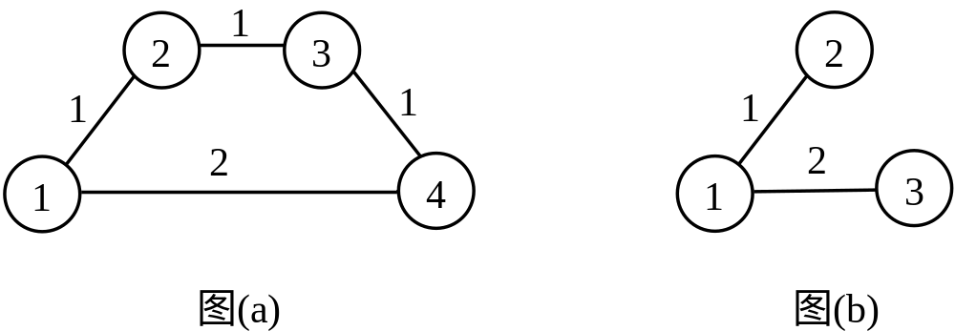
结论：
（1）局部最优≠全局最优
（2）局部最优＋适当的修正＝全局最优

Slide 126
8.5.3 每对顶点之间的最短路径
问题：对于一个各边权值均大于零的有向图，对每一对顶点i≠j，求出顶点i与顶点j之间的最短路径和最短路径长度。
可以通过以每个顶点作为源点循环求出每对顶点之间的最短路径。除此之外，弗洛伊德（Floyd）算法也可用于求两顶点之间最短路径。
思考题：求一个带权有向图中所有顶点之间的最短路径可以采用Dijkstra算法，循环n次即可，其时间复杂度为O(n³)，而Floyd算法的时间复杂度也为O(n³)。两者有什么不同？

Slide 127
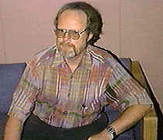
Robert W Floyd（1936年～2001年），他从小就被视为神童，14岁就完成了中学教育，然后进入芝加哥大学，并在年仅17岁时获得文学学士学位。1958年，他获得第二个学士学位，专业为物理。他27年被CMU聘请为副教授一职，6年后，获得了斯坦福大学的终身教授的职务，在斯坦福大学，他与Knuth成为同事和亲密的朋友。
他是检验系统方法论开创者，在词法分析理论，编程语言语义，自动程序验证，自动程序综合生成和算法分析等方面作出杰出贡献，于1978年获得计算机科学界最高奖－图灵奖。

Slide 128
假设有向图G=(V，E)采用邻接矩阵存储，另外设置一个二维数组A用于存放当前顶点之间的最短路径长度，分量A[i][j]表示当前顶点i到顶点j的最短路径长度。
弗洛伊德算法的基本思想是递推产生一个矩阵序列A₀，A₁，…，A_{k}，…，A_{n-1}，其中A_{k}[i][j]表示从顶点i到顶点j的路径上所经过的顶点编号不大于k的最短路径长度。

Slide 129
初始时，有A₋₁[i][j]=g.edges[i][j]。当求从顶点i到顶点j的路径上所经过的顶点编号不大于k+1的最短路径长度时，要分两种情况考虑：
一种情况是该路径不经过顶点编号为k+1的顶点，此时该路径长度与从顶点i到顶点j的路径上所经过的顶点编号不大于k的最短路径长度相同；
另一种情况是从顶点i到顶点j的最短路径上经过编号为k+1的顶点。

Slide 130
k+1
A_{k}[i,k+1]
A_{k}[k+1,j]
…
…
i
……
j
A_{k}[i,j]
A_{k+1}[i,j]=MIN{ A_{k}[i,j]，A_{k}[i,k+1]+A_{k}[k+1,j] }

Slide 131
那么，该路径可分为两段:
（1）从顶点i到顶点k+1的最短路径;
（2）从顶点k+1到顶点j的最短路径。
此时最短路径长度等于这两段路径长度之和。这两种情况中的较小值，就是所要求的从顶点i到顶点j的路径上所经过的顶点编号不大于k+1的最短路径。

Slide 132
弗洛伊德思想可用如下的表达式来描述：
A₋₁[i][j]=cost[i][j]
A_{k+1}[i][j]=MIN{A_{k}[i][j],A_{k}[i][k+1]+A_{k}[k+1][j]}
(0≤k≤n-2)

Slide 133
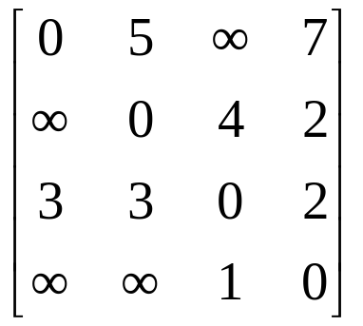
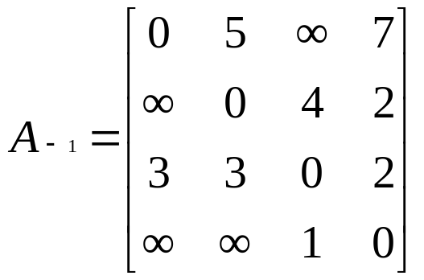
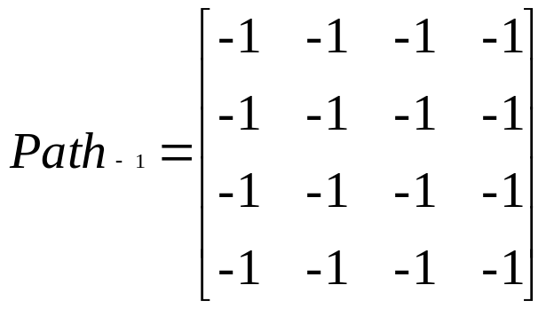
示例：
5
0
1
7
3
4
3
2
2
2
3
1
采用弗洛伊德算法求解过程

Slide 134
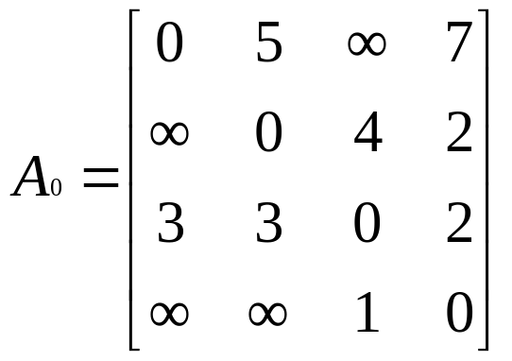
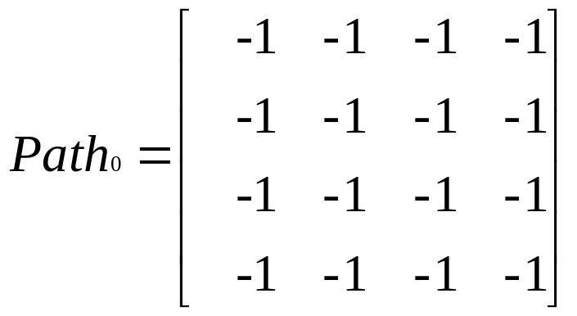
考虑顶点0，A₀[i][j]表示由i到j、经由顶点0的最短路径：
2-0-1：不改变。
2-0-3：不改变。
3-2-0-1：不改变。
5
0
1
7
3
4
3
2
2
2
3
1

Slide 135

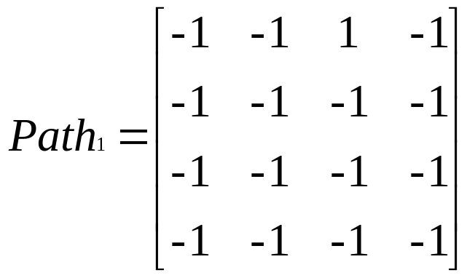
考虑顶点1，A₁[i][j]表示由i到j、经由顶点1的最短路径：
0-1-2：路径长度为9，将A[0][2]改为9。path[0][2]改为1。
5
0
1
7
3
4
3
2
2
2
3
1

Slide 136
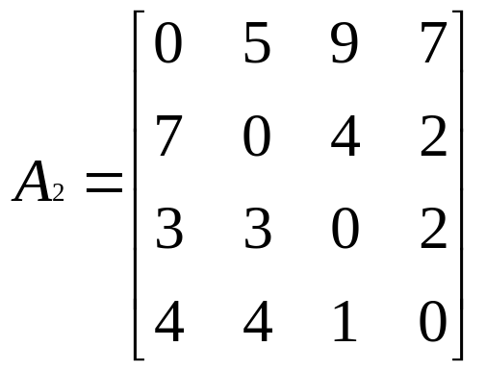
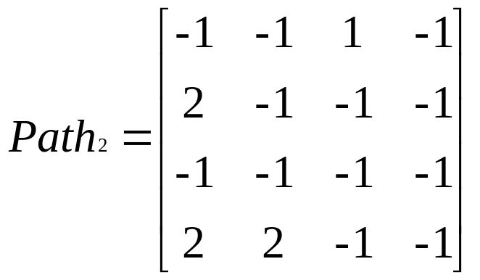
考虑顶点2，A₂[i][j]表示由i到j、经由顶点2的最短路径：
3-2-0：长度为4，将A[3][0]改为4；
3-2-1：长度为4，将A[3][1]改为4。
1-2-0：长度为7，将A[1][0]改为7。
将path[3][0]、path[3][1]和path[1][0]均改为2。因此，有：
5
0
1
7
3
4
3
2
2
2
3
1

Slide 137
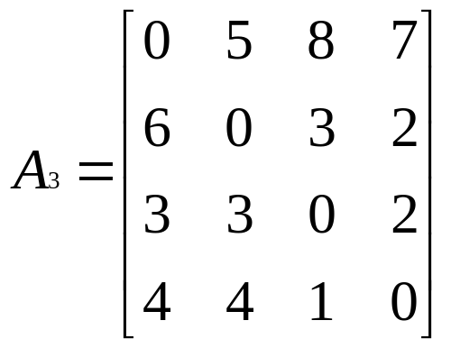
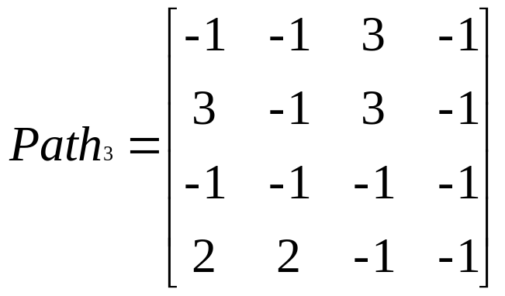
考虑顶点3，A₃[i][j]表示由i到j、经由顶点3的最短路径：
0-3-2：长度为8，A[0][2]改为8；
1-3-2-0：长度为6，A[1][0]改为6；
1-3-2：长度为3， A[1][2]改为3。
将path[0][2]、path[1][0]后path[1][2]均改为3。
5
0
1
7
3
4
3
2
2
2
3
1

Slide 138
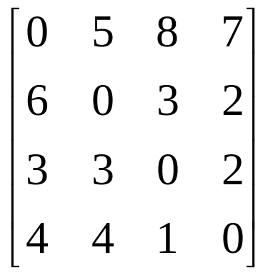
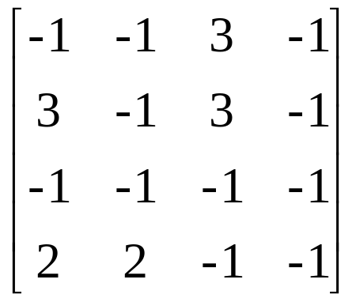
A=
Path=
从0到1路径为：0，1 路径长度为：5
从0到2路径为：0，3，2 路径长度为：8
从0到3路径为：0，3 路径长度为：7
从1到0路径为：1，3，2，0 路径长度为：6
从1到2路径为：1，3，2 路径长度为：3
从1到3路径为：1，3 路径长度为：2

Slide 139
从2到0路径为：2，0 路径长度为：3
从2到1路径为：2，1 路径长度为：3
从2到3路径为：2，3 路径长度为：2
从3到0路径为：3，2，0 路径长度为：4
从3到1路径为：3，2，1 路径长度为：4
从3到2路径为：3，2 路径长度为：1

Slide 140
弗洛伊德算法如下：
void Floyd(MGraph g)
{ int A[MAXV][MAXV],path[MAXV][MAXV];
int i,j,k;
for (i=0;i<g.n;i++)
for (j=0;j<g.n;j++)
{ A[i][j]=g.edges[i][j];
path[i][j]=-1;
}

Slide 141
for (k=0;k<g.n;k++)
{ for (i=0;i<g.n;i++)
for (j=0;j<g.n;j++)
if (A[i][j]>A[i][k]+A[k][j])
{ A[i][j]=A[i][k]+A[k][j];
path[i][j]=k; //修改最短路径
}
}
Dispath(A,path,g.n); //输出最短路径
}
本算法的时间复杂度为O(n³)。
请回答前面的思考题。

Slide 142
8.6 拓扑排序
设G=(V，E)是一个具有n个顶点的有向图，V中顶点序列v₁，v₂，…，v_{n}称为一个拓扑序列，当且仅当该顶点序列满足下列条件：
若<i，j>是图中的边（即从顶点i到j有一条路径），则在拓扑序列中顶点i必须排在顶点j之前。
在一个有向图中找一个拓扑序列的过程称为拓扑排序。

Slide 143
例如，计算机专业的学生必须完成一系列规定的基础课和专业课才能毕业，假设这些课程的名称与相应代号有如下关系：
课程代号 | 课程名称 | 先修课程
C₁ | 高等数学 | 无
C₂ | 程序设计 | 无
C₃ | 离散数学 | C₁
C₄ | 数据结构 | C₂，C₃
C₅ | 编译原理 | C₂，C₄
C₆ | 操作系统 | C₄，C₇
C₇ | 计算机组成原理 | C₂

Slide 144
课程之间的先后关系可用有向图表示：
C₁
C₃
C₄
C₆
C₇
C₂
C₅

Slide 145
对这个有向图进行拓扑排序可得到一个拓扑序列：C₁-C₃-C₂-C₄-C₇-C₆-C₅。也可得到另一个拓扑序列：C₂-C₇-C₁-C₃-C₄-C₅-C₆，还可以得到其他的拓扑序列。学生按照任何一个拓扑序列都可以顺序地进行课程学习。

Slide 146
拓扑排序步骤：
（1）从有向图中选择一个没有前驱（即入度为0）的顶点并且输出它。
（2）从网中删去该顶点，并且删去从该顶点发出的全部有向边。
（3）重复上述两步，直到剩余的网中不再存在没有前驱的顶点为止。

Slide 147
为了实现拓扑排序的算法，对于给定的有向图，采用邻接表作为存储结构，为每个顶点设立一个链表，每个链表有一个表头节点，这些表头节点构成一个数组，表头节点中增加一个存放顶点入度的域count。即将邻接表定义中的VNode类型修改如下：
typedef struct //表头节点类型
{ eertex data; //顶点信息
int count; //存放顶点入度
ArcNode *firstarc; //指向第一条弧
} VNode;

Slide 148
void TopSort(VNode adj[]，int n)
{ int i，j;int St[MAXV]，top=-1; //栈St的指针为top
ArcNode *p;
for (i=0;i<n;i++)
if (adj[i].count==0) //入度为0的顶点入栈
{ top++; St[top]=i; }
while (top>-1) //栈不为空时循环
{ i=St[top];top--; //出栈
printf("%d "，i); p=adj[i].firstarc;
while (p!=NULL)
{ j=p->adjvex; adj[j].count--;
if (adj[j].count==0)
{ top++; St[top]=j; }
p=p->nextarc; //找下一个相邻顶点
}
}
}

Slide 149
8.7 AOE网与关键路径
若用前面介绍过的带权有向图（DAG）描述工程的预计进度，以顶点表示事件，有向边表示活动，边e的权c(e)表示完成活动e所需的时间（比如天数），或者说活动e持续时间。
图中入度为0的顶点表示工程的开始事件（如开工仪式），出度为0的顶点表示工程结束事件。则称这样的有向图为AOE网（Activity On Edge）。

Slide 150
整个工程完成的时间为：从有向图的源点到汇点的最长路径，具有最大长度的路径叫关键路径。
例如:
汇点
6
b
1
g
2
6
1
8
a
e
k
4
7
1
7
4
4
源点
5
c
h
4
2
d
f
“关键活动”指的是：该边上的权值增加 将使有向图上的最长路径的长度增加。
注意：在一个AOE网中，可以有不止一条的关键路径。

Slide 151
思考：
关键路径为源点到汇点的最长路径，这样变为路径查找问题。
求解过程能够用Dijkstra算法呢？
这里的求解方法：
求一个AOE的关键路径
求该AOE的中的关键活动即边

Slide 152
事件的最早开始和最迟开始时间
（1）事件v的最早开始时间：规定源点事件的最早开始时间为0。定义图中任一事件v的最早开始时间（early event） ee(v)等于x、y、z到v所有路径长度的最大值，即：
ee(v)=0 当v为源点时
ee(v)=MAX{ee(x)+a，ee(y)+b，ee(z)+c} 否则
ee(x)
x
a
b
ee(v)=?
ee(y)
y
v
从左向右推进计算
这是为什么源点要唯一
c
ee(z)
z

Slide 153
（2）事件v的最迟开始时间：定义在不影响整个工程进度的前提下，事件v必须发生的时间称为v的最迟开始时间（late event） ，记作le(v)。le(v)应等于ee(y)与v到汇点的最长路径长度之差，即：
le(v)=ee(v) 当v为汇点时
le(v)=MIN{le(x)-a，le(y)-b，le(z)-c} 否则
x
le(x)
a
从右向左推进计算
这是为什么汇点要唯一
b
y
le(y)
le(x)=?
v
c
z
le(z)

Slide 154
活动的最早开始时间和最迟开始时间
（3）活动a的最早开始时间e(a)指该活动起点x事件的最早开始时间，即：
e(a)=ee(x)
（4）活动a的最迟开始时间l(a)指该活动终点y事件的最迟开始时间与该活动所需时间之差，即：
l(a)=le(y)-c
ee(x)
le(y)
活动a
x
y
时间为c

Slide 155
（5）关键活动：对于每个活动a，求出d(a)=l(a)-e(a)，若d(a)为0，则称活动a为关键活动。
对关键活动来说，不存在富余时间。显然，关键路径上的活动都是关键活动。找出关键活动的意义在于，可以适当地增加对关键活动的投资（人力、物力等），相应地减少对非关键活动的投资，从而减少关键活动的持续时间，缩短整个工程的工期。

Slide 156
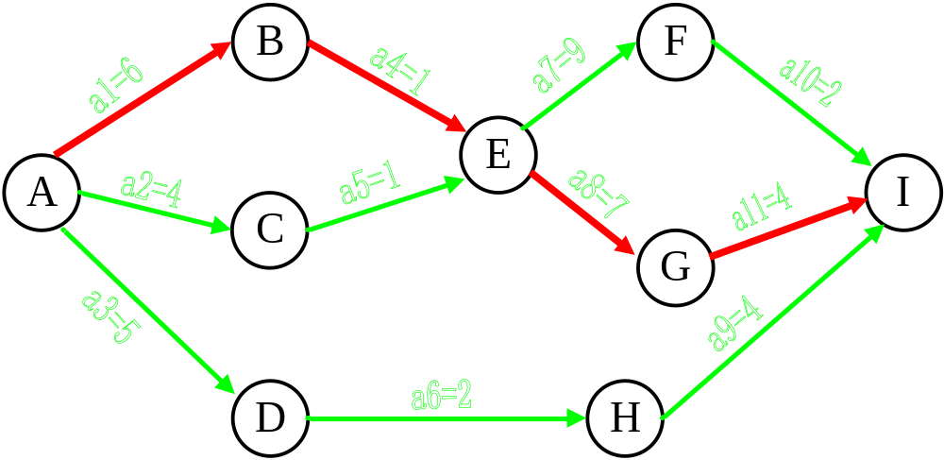
示例
计算各事件的ee(v)如下：
ee(A)=0
ee(B)=ee(A)+c(a₁)=6
ee(C)=ee(A)+c(a₂)=4
ee(D)=ee(A)+c(a₃)=5
ee(E)=MAX(ee(B)+c(a₄)，ee(C)+c(a₅)}=MAX{7，5}=7

Slide 157
ee(F)=ee(E)+c(a₇)=16
ee(G)=ee(E)+c(a₈)=14
ee(H)=ee(D)+c(a₆)=7
ee(I)=MAX{ee(F)+c(a₁₀)，ee(G)+c(a₁₁)，ee(H)+c(a₉)}
=MAX(18，18，11}=18

Slide 158
计算各事件的le(v)如下：
le(I)=ee(I)=18
le(F)=le(I)-c(a₁₀)=16
le(G)=le(I)-c(a₁₁)=14
le(H)=le(I)-c(a₉)=14

Slide 159
le(E)=MIN(le(F)-c(a₇)，le(G)-c(a₈)}={7，7}=7
le(D)=le(H)-c(a₆)=12
le(C)=le(E)-c(a₅)=6
le(B)=le(E)-c(a₄)=6
le(A)=MIN(le(B)-c(a₁)，le(C)-c(a₂)，le(D)-c(a₃)}={0，2，7}=0

Slide 160
计算各活动的e(a)、l(a)和d(a)如下：
活动a₁：e(a₁)=ee(A)=0，l(a₁)=le(B)-6=0，d(a₁)=0
活动a₂：e(a₂)=ee(A)=0，l(a₂)=le(C)-4=2，d(a₂)=2
活动a₃：e(a₃)=ee(A)=0，l(a₃)=le(D)-5=7，d(a₃)=7
活动a₄：e(a₄)=ee(B)=6，l(a₄)=le(E)-1=6，d(a₄)=0
活动a₅：e(a₅)=ee(C)=4，l(a₅)=le(E)-1=6，d(a₅)=2

Slide 161
活动a₆：e(a₆)=ee(D)=5， l(a₆)=le(H)-2=12， d(a₆)=7
活动a₇：e(a₇)=ee(E)=7， l(a₇)=le(F)-9=7， d(a₇)=0
活动a₈：e(a₈)=ee(E)=7， l(a₈)=le(G)-7=7， d(a₈)=0
活动a₉：e(a₉)=ee(H)=7， l(a₉)=le(G)-4=10， d(a₉)=3
活动a₁₀：e(a₁₀)=ee(F)=16，l(a₁₀)=le(I)-2=16， d(a₁₀)=0
活动a₁₁：e(a₁₁)=ee(G)=14，l(a₁₁)=le(I)-4=14， d(a₁₁)=0

Slide 162
由此可知，关键活动有a₁₁、a₁₀、a₈、a₇、a₄、a₁，因此关键路径有两条：A－B－E－F－I和A－B－E－G－I。

Slide 163
思考题
（1）在一个AOE网中，关键路径是否是最长的路径？
（2）在一个AOE网中，缩短任一关键活动的时间，是否会缩短整个工程的时间？
（3）在一个AOE网中，若缩短某一关键活动的时间可以缩短整个工程的时间，那么是否可以无限地缩短其时间，以使整个工程的时间相应地缩短呢？

Slide 164
本章小结
本章基本学习要点如下：
（1）掌握图的相关概念,包括图、有向图、无向图、完全图、子图、连通图、度、入度、出度、简单回路和环等定义。
（2）重点掌握图的各种存储结构，包括邻接矩阵和邻接表等。
（3）重点掌握图的基本运算,包括创建图、输出图、深度优先遍历、广度优先遍历算法等。

Slide 165
（4）掌握图的其他运算，包括最小生成树、最短路径、拓扑排序等算法。
（5）灵活运用图这种数据结构解决一些综合应用问题。

Slide 166
练习题8
习题8.2、8.3、8.5、8.6。
上机实验题
上机实验题8.1、8.2和8.3。

